Slide 1
A조 팀 포트폴리오
홍혁진, 정슬기, 박소연, 유영현

Slide 2
C
ontents
001
프로젝트 개요
004
마이페이지
002
회원관리
005
장바구니
003
서브페이지

Slide 3
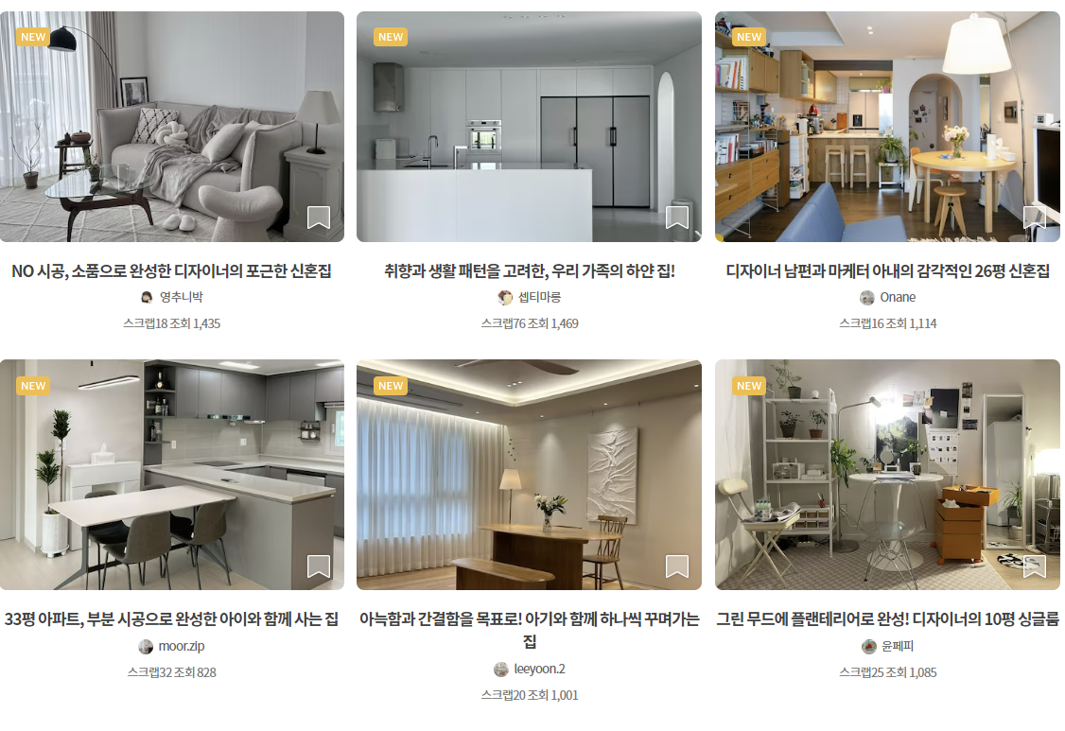


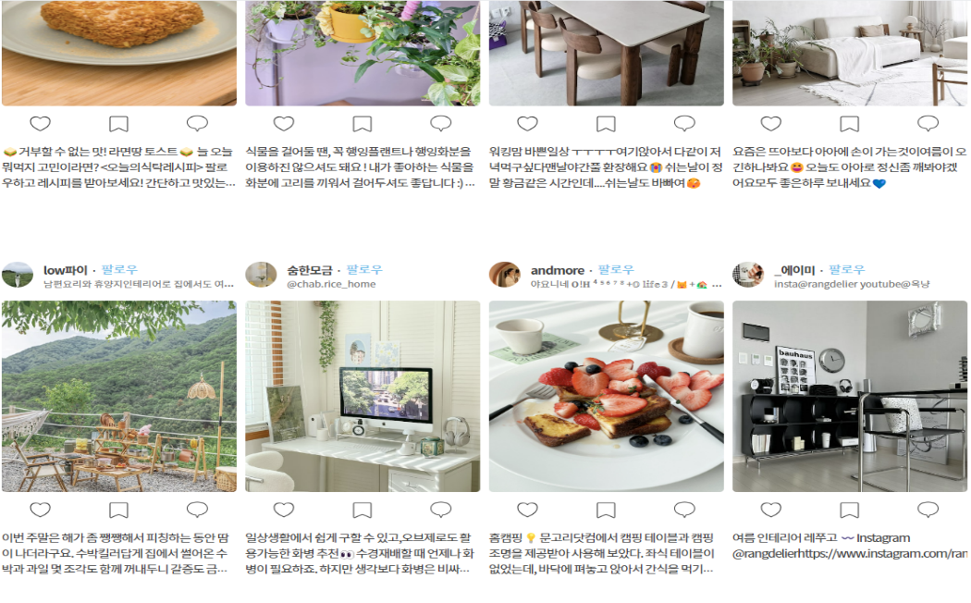


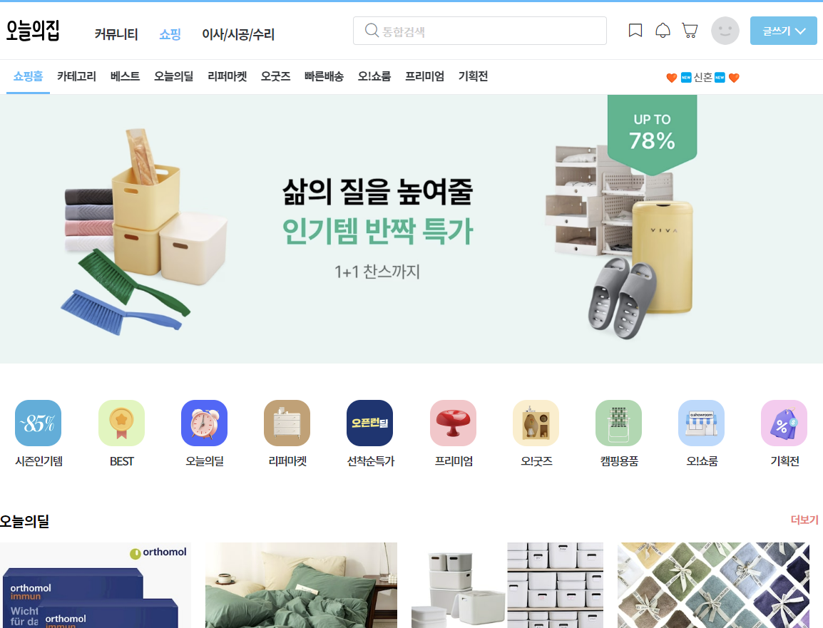
프로젝트 개요
개발 기간
2023.06 ~ 2023.07
개발 인원
4명
원본 사이트
https://ohou.se/
https://github.com/HongHyukjin/Essa.git
언어 | Java(JDK11), HTML/CSS, Javascript
라이브러리 | React, jQuery
서버 | Apache Tomcat 9.0
DB | MySQL 8.0
IDE 및 Tool | Visual Studio Code, MySQL Workbench

Slide 4
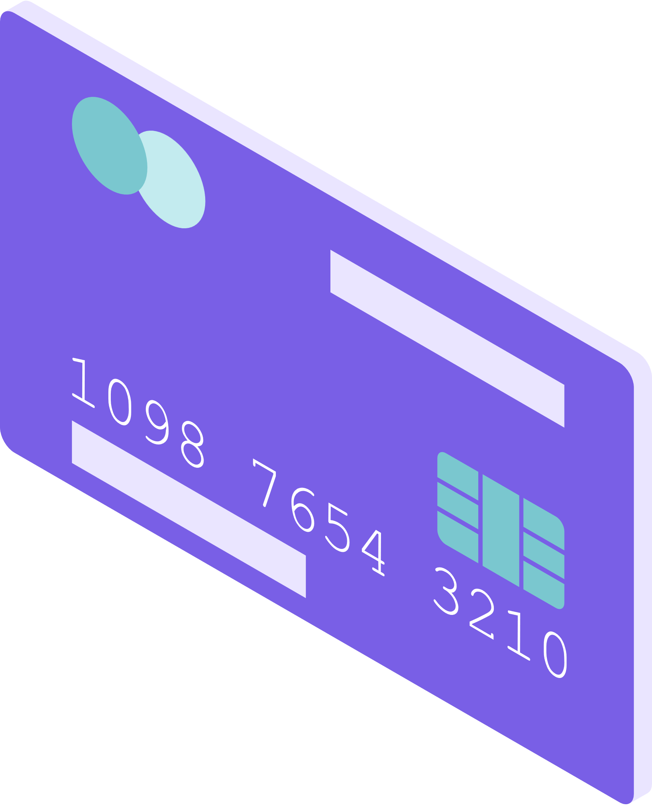
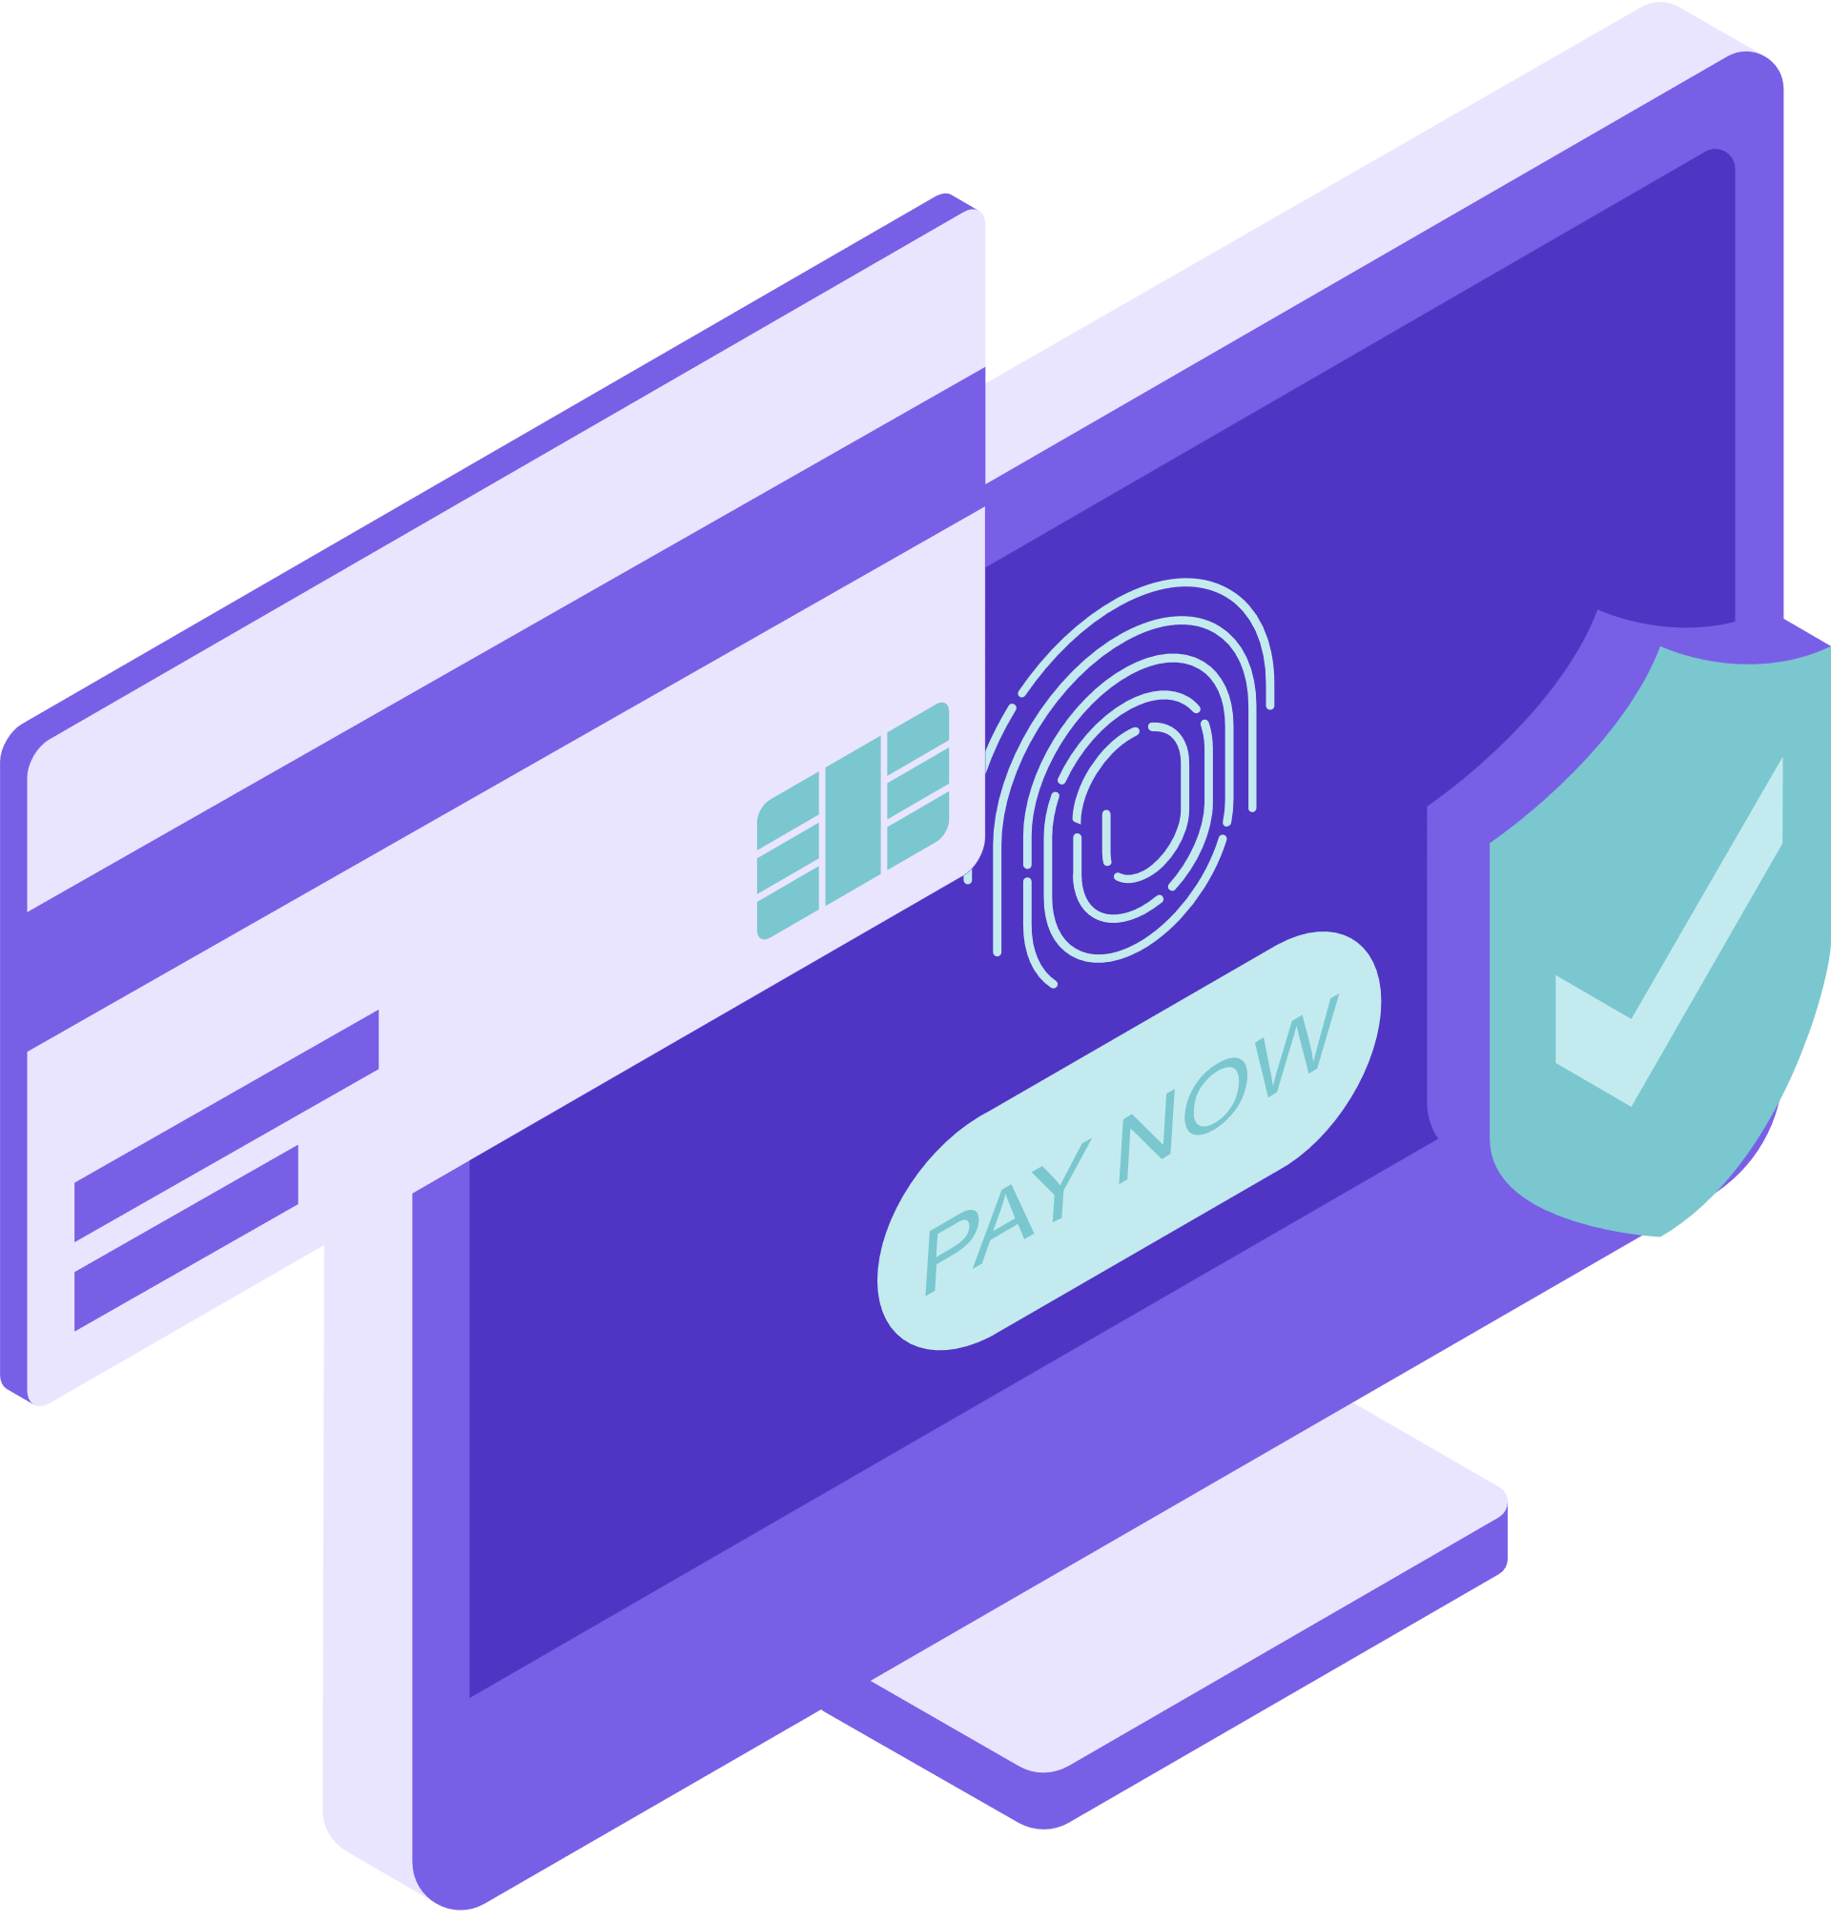
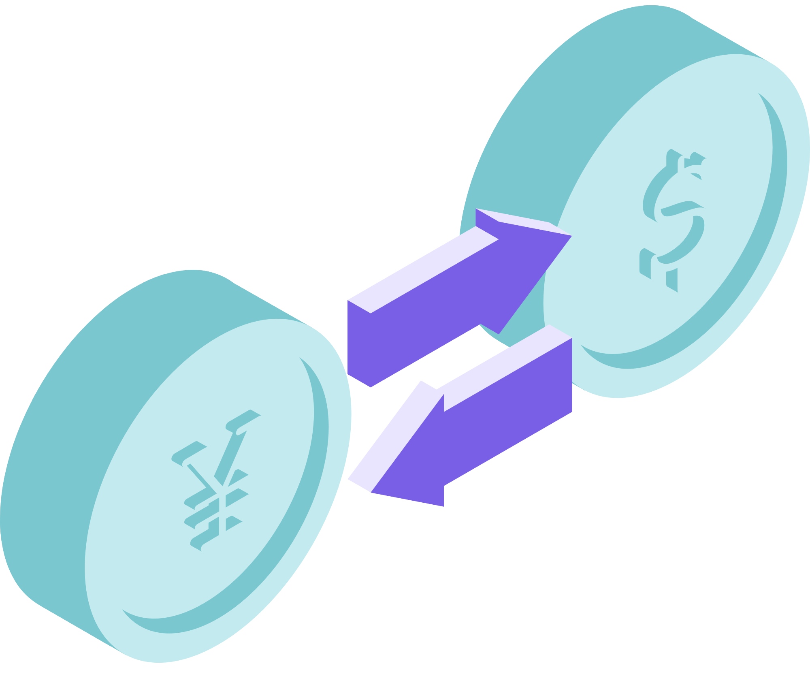
회원관리

Slide 5
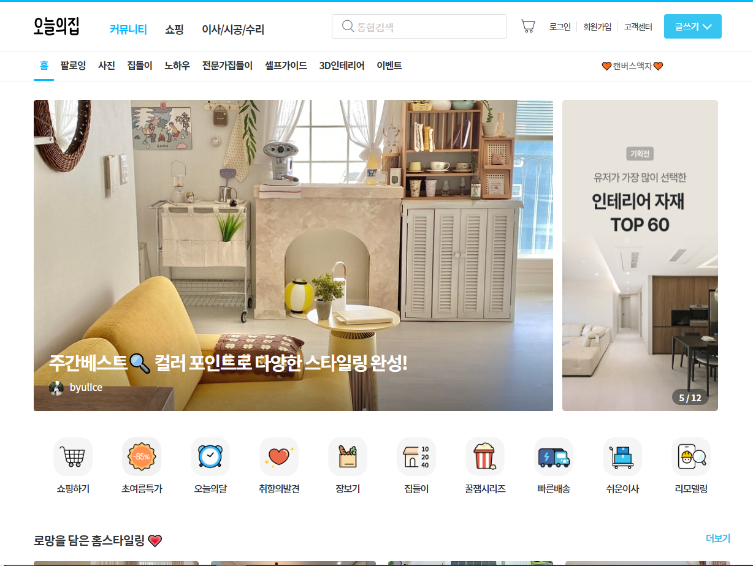
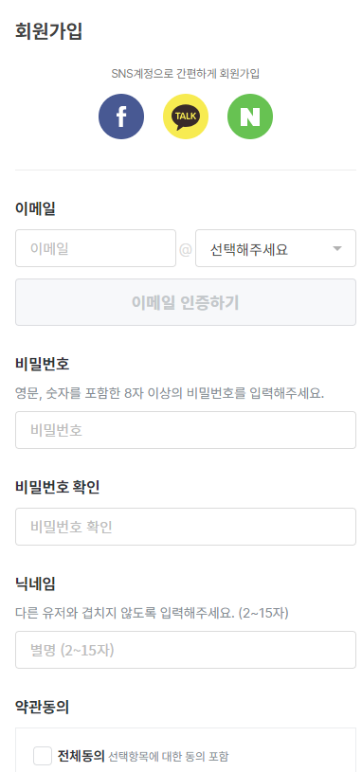
메인화면
메인 페이지에서 회원가입 버튼을 클릭하면
회원가입폼으로 이동합니다

Slide 6
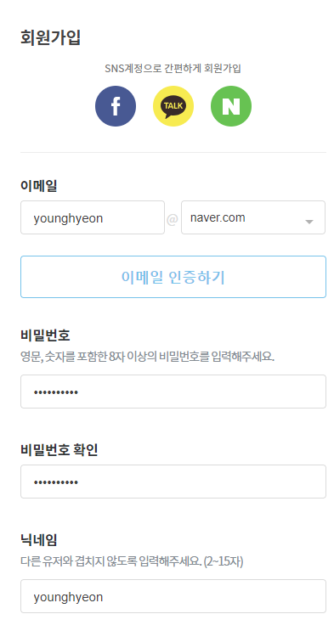
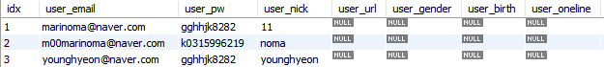
회원가입
회원가입을 완료하면 MYSQL 데이터에
이메일과 비밀번호가 저장됩니다.

Slide 7
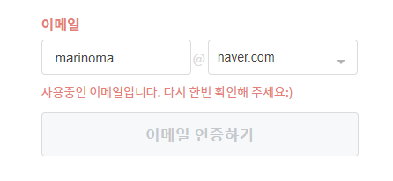
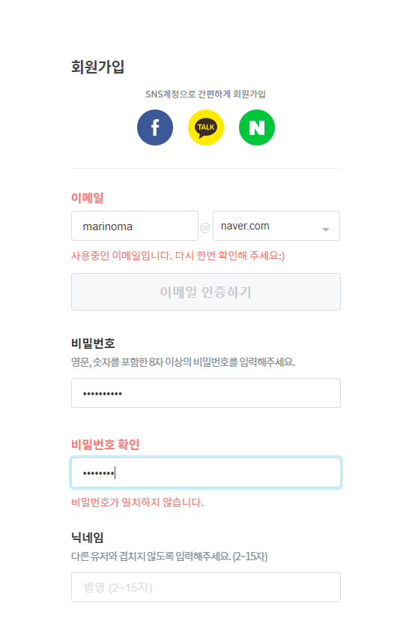
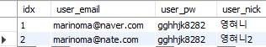
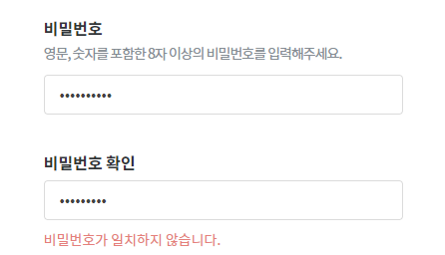
회원가입
이메일
유효성 검사
회원가입 할 때 이메일 유효성 검사(중복검사)와
비밀번호 일치 여부를 확인합니다.
비밀번호
일치 여부 확인

Slide 8
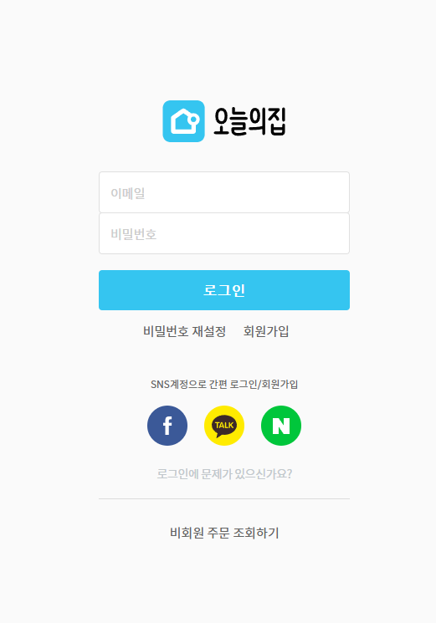
로그인
메인 홈페이지에서 로그인 버튼 클릭 시
로그인 화면 폼으로 이동합니다

Slide 9
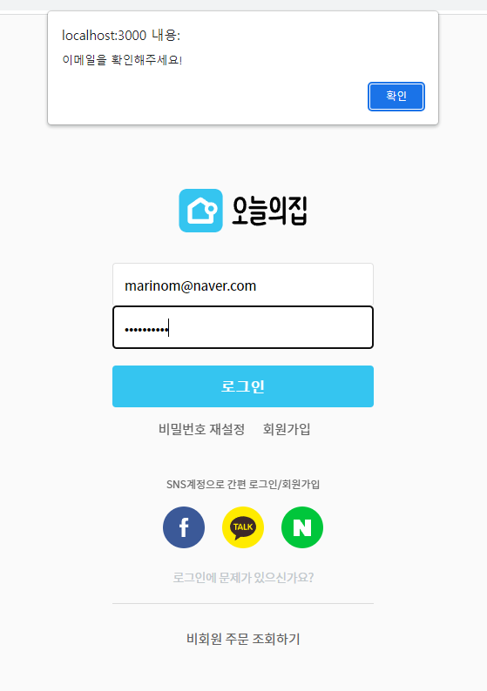
로그인
유효성 검사 구현
유효성에 맞지 않게 입력 시 이메일 확인여부
에러메시지를 띄웁니다

Slide 10
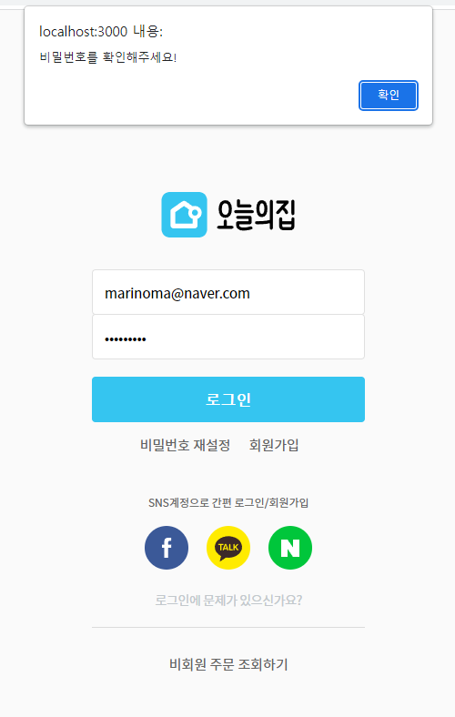
로그인
유효서 검사 구현
유효성에 맞지 않게 입력 시 비밀번호 확인여부
에러메시지를 띄웁니다

Slide 11
서브페이지

Slide 12
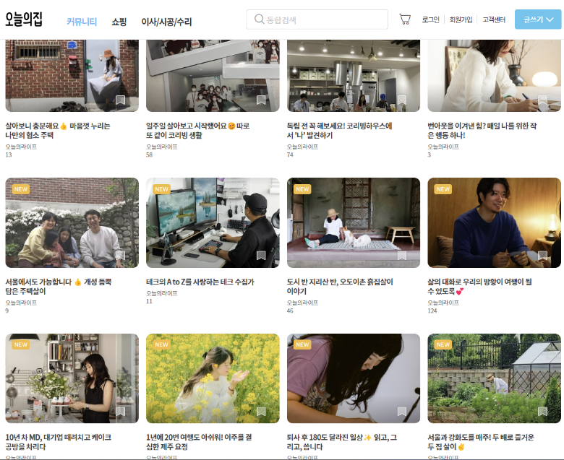
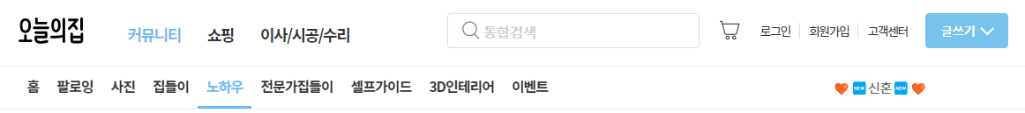
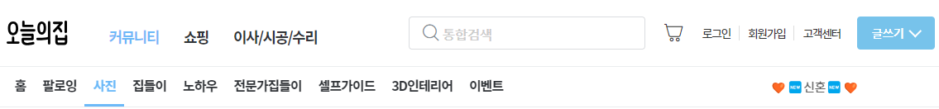
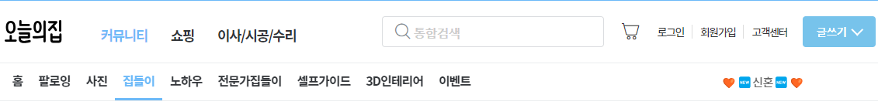
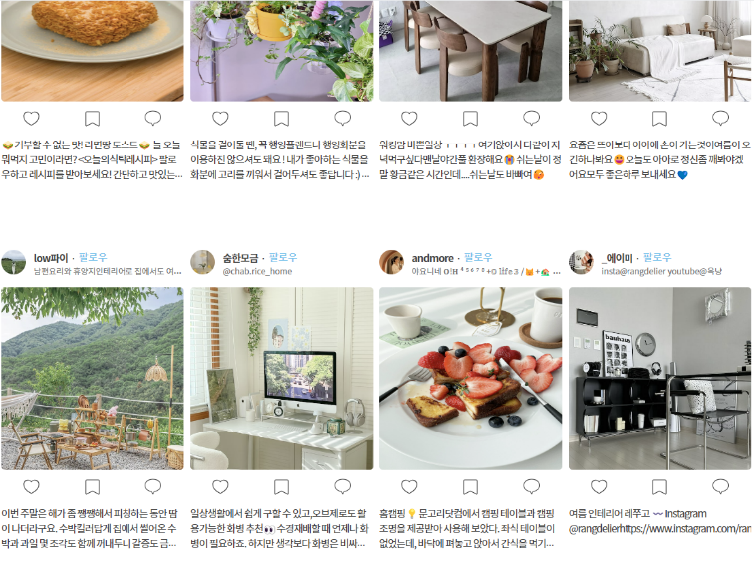
서브페이지
헤더부분에서 서브페이지 버튼 클릭 시
각각의 서브페이지로 이동합니다

Slide 13
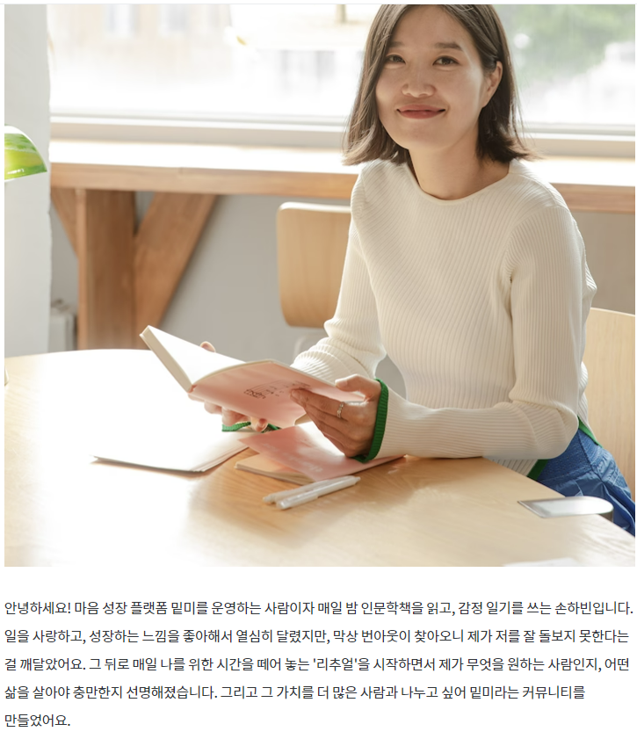
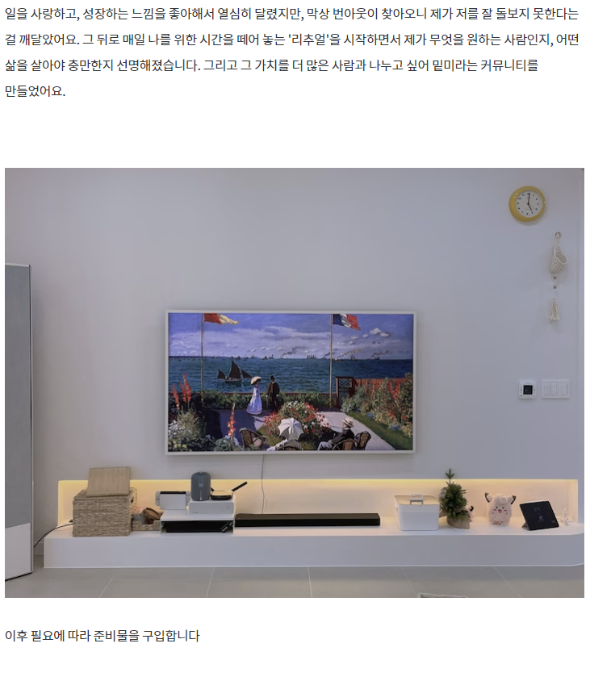
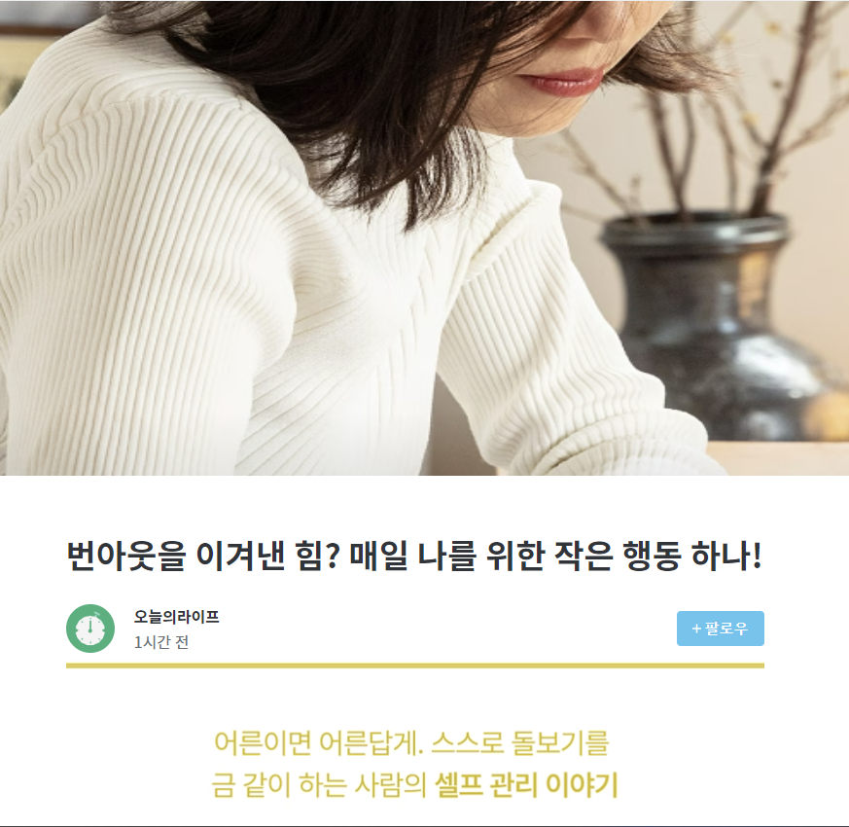
서브페이지
각각의 서브페이지에서 게시물을 클릭했을 때에
상세페이지 입니다.

Slide 14
마이페이지

Slide 15
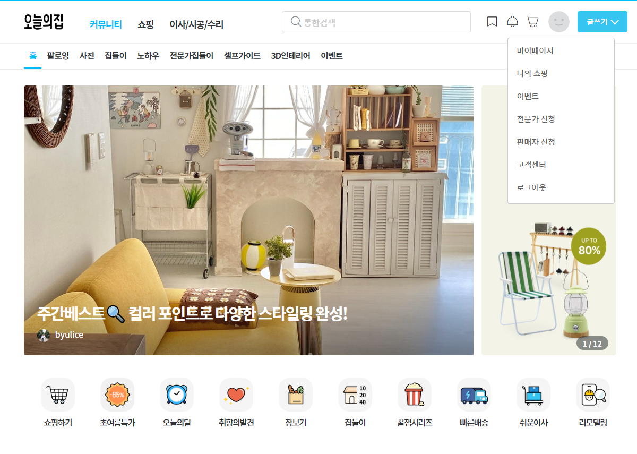
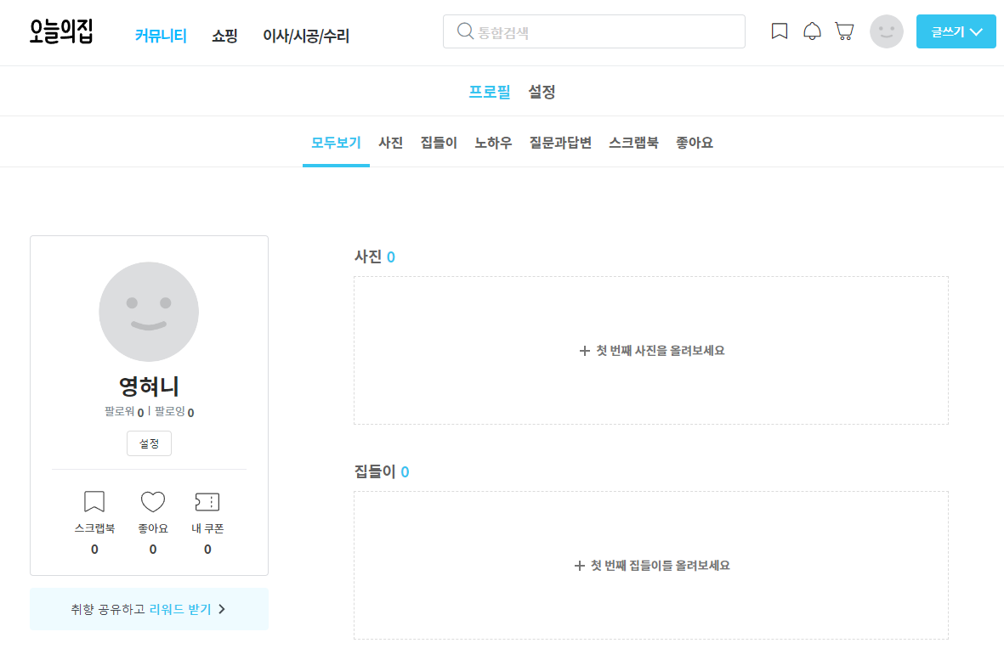
마이페이지
회원가입 완료 후
마이페이지 버튼을 클릭 시
마이페이지 폼으로 이동합니다.

Slide 16
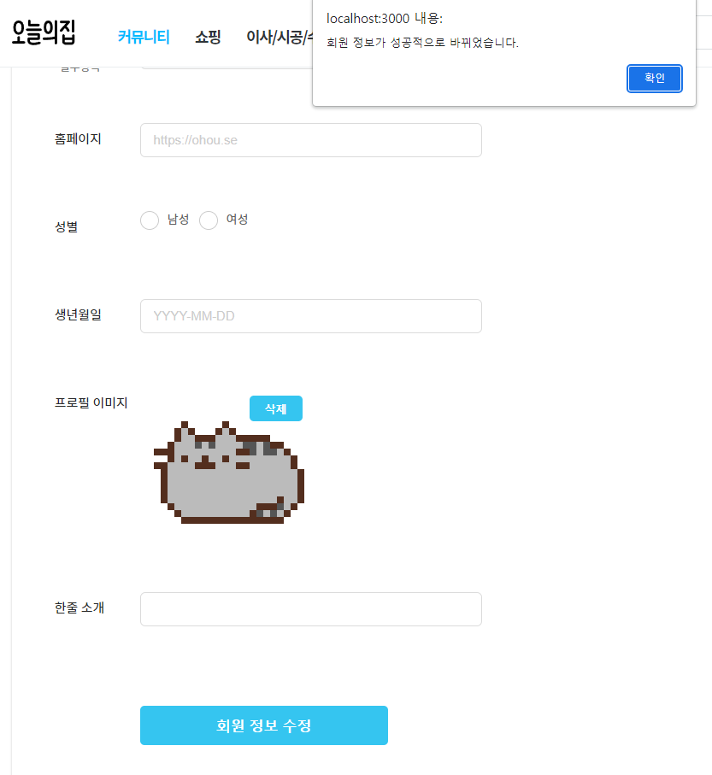
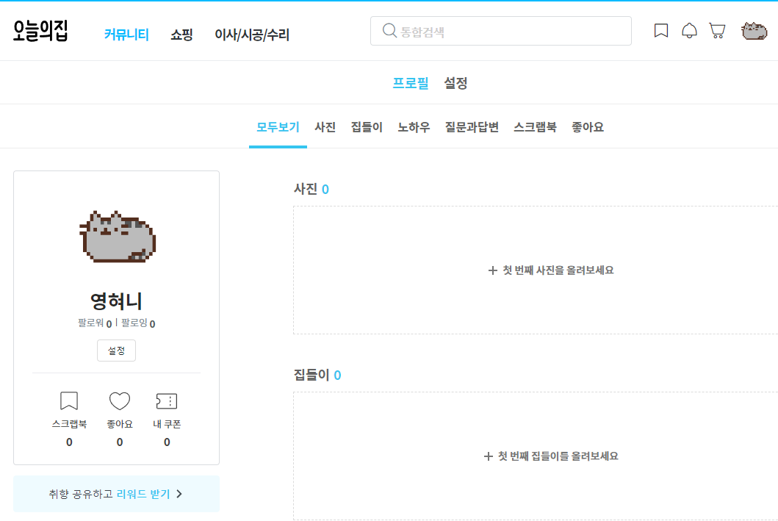
마이페이지
마이페이지 수정 폼에서
프로필 이미지를 변경 할 수 있습니다

Slide 17
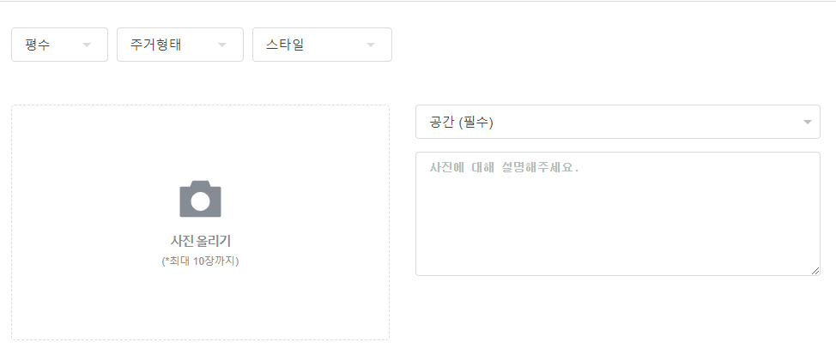
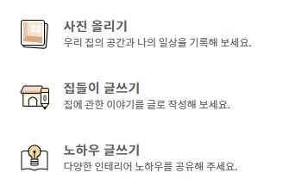
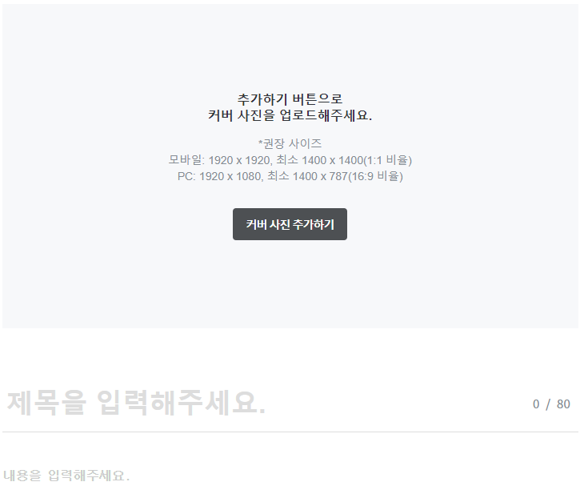

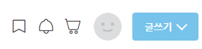
글쓰기
올리기 및 글쓰기 버튼을 클릭 시
각각 자신의 게시물을 올릴 수 있는
폼이 나옵니다.
헤더부분에서 글쓰기 버튼 클릭 시
게시물 글쓰기 폼이 생깁니다.

Slide 18
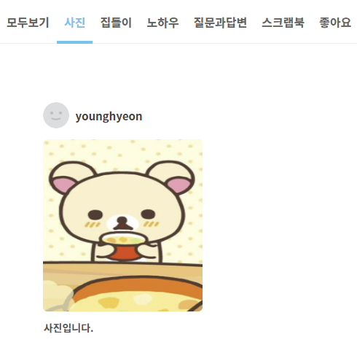
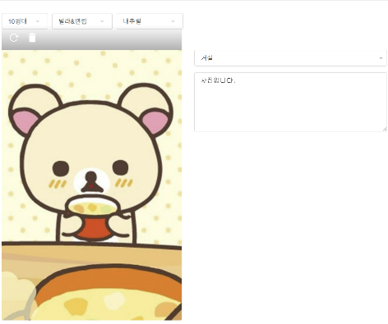
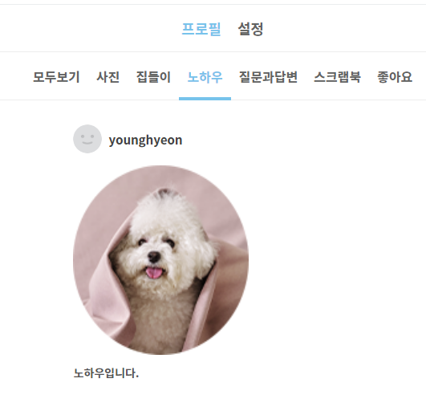
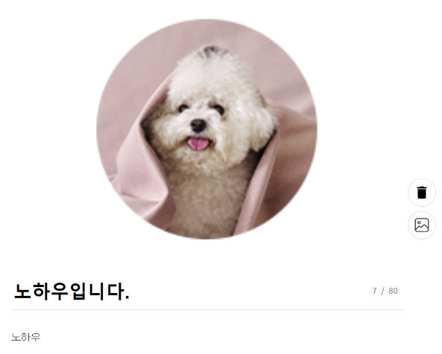
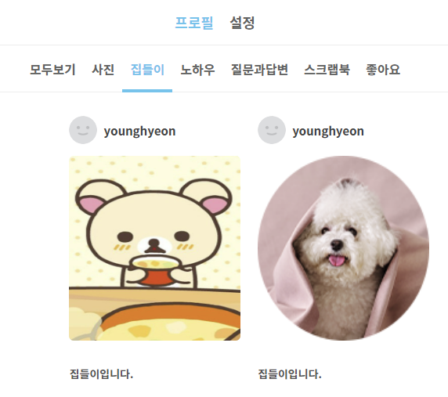
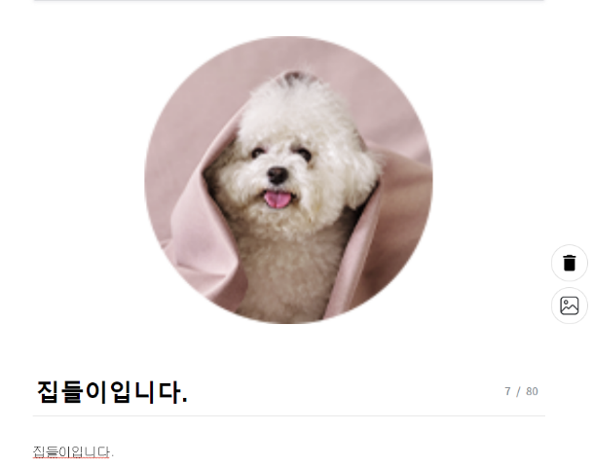
글쓰기
사진, 노하우, 집들이 글쓰기 버튼 클릭 시
마이페이지에 각각 게시물이 바인딩 됩니다.

Slide 19
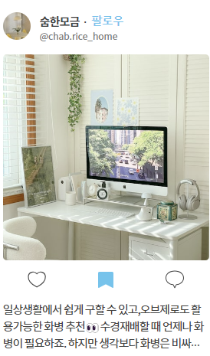
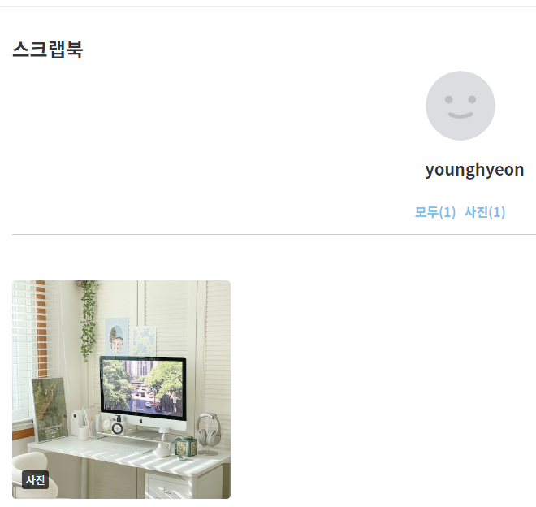
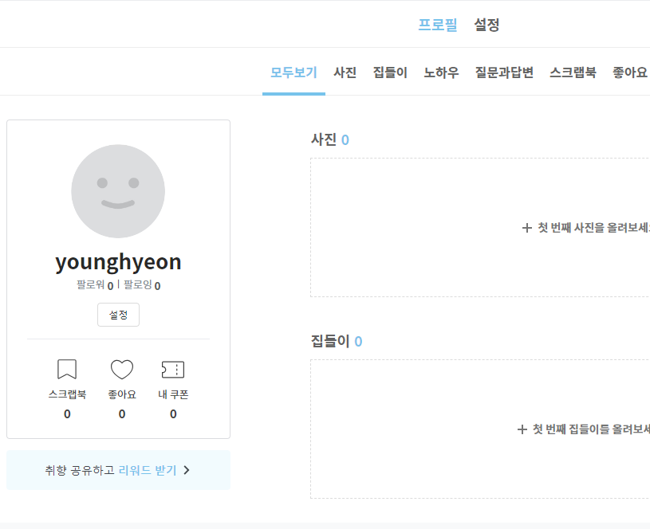
마이페이지(스크랩)
각각의 서브페이지에서 자신이 원하는 게시물의
스크랩 버튼을 누를 수 있습니다.
마이페이지에서 자신이 스크랩한 게시물을
확인할 수 있습니다.

Slide 20
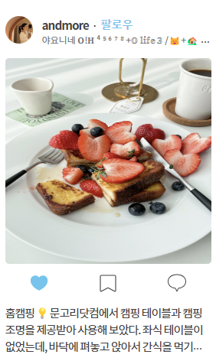
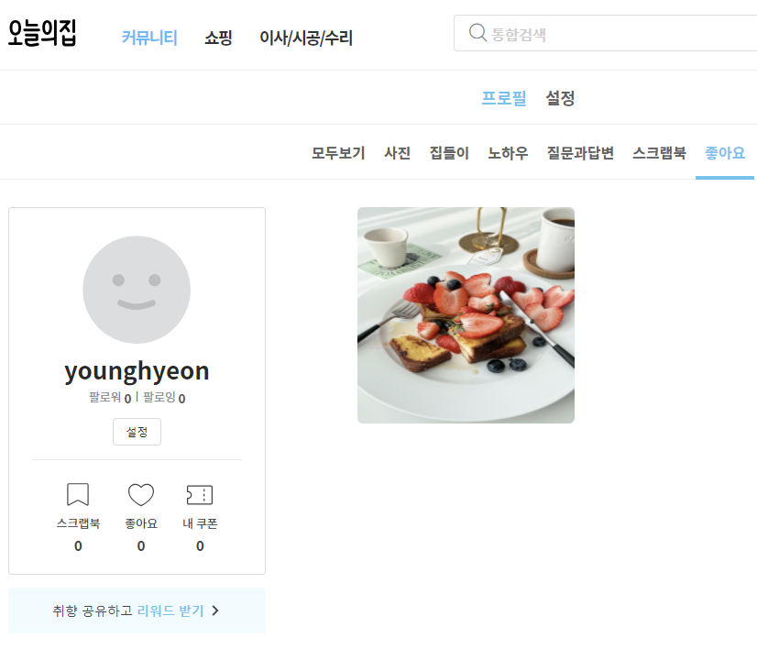
마이페이지(좋아요)
각각의 서브페이지에서 자신이 원하는 게시물의
좋아요 버튼을 누를 수 있습니다.
마이페이지에서 자신이 좋아요한 게시물을
확인할 수 있습니다.

Slide 21
장바구니

Slide 22
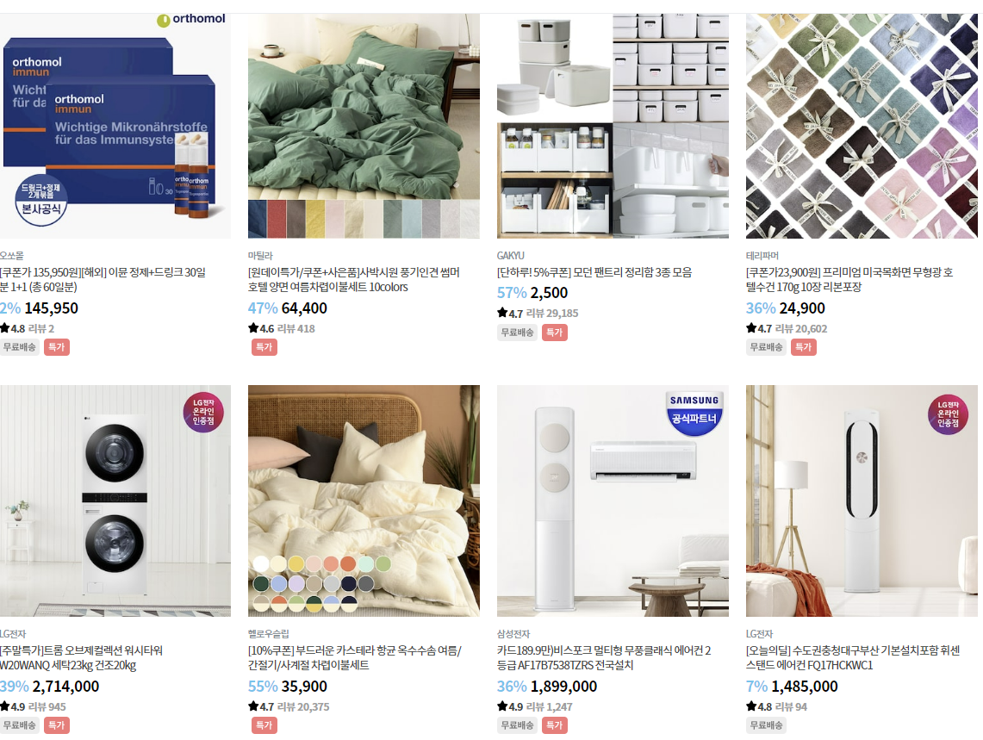
쇼핑페이지
쇼핑페이지에 있는 제품들의
가격과 할인율이 있습니다
쇼핑페이지의 메인화면 입니다.

Slide 23
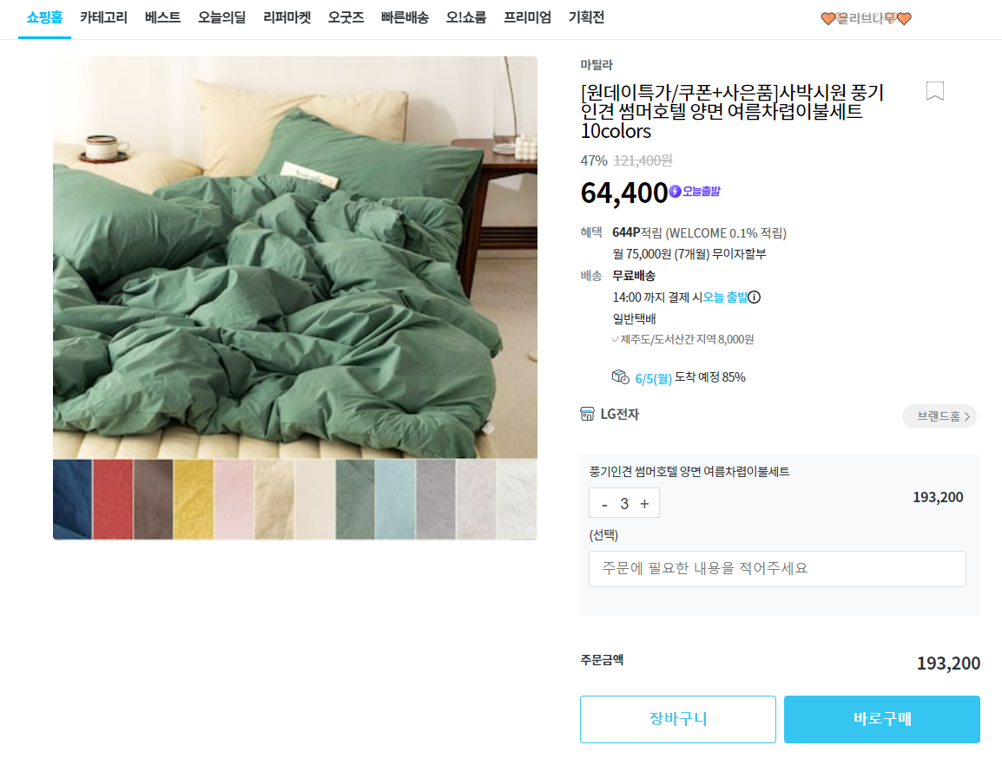
쇼핑페이지에서 각각의 제품을 클릭했을 때의
페이지입니다.
장바구니
제품의 수량을 정할 수 있는 버튼입니다.
수량의 따라 가격이 바인딩됩니다.

Slide 24

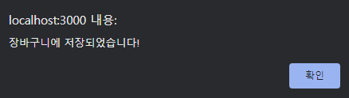
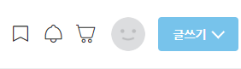
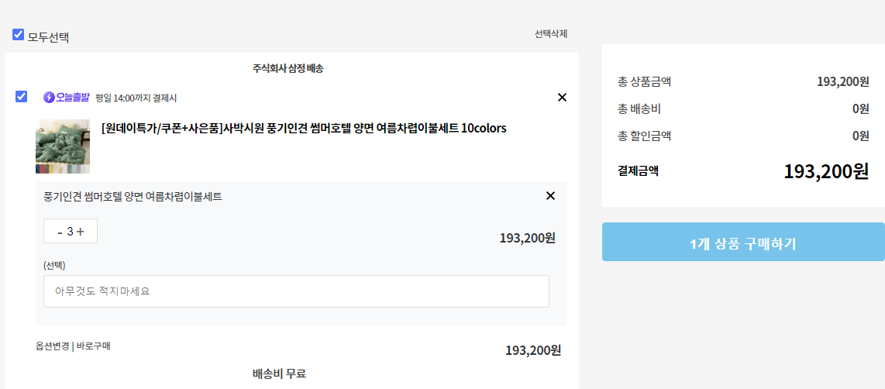
장바구니
헤더부분에서 장바구니 버튼 클릭 시
나의 장바구니 페이지로 이동합니다.
장바구니 버튼 클릭 시 메시지를 띄웁니다.

Slide 25
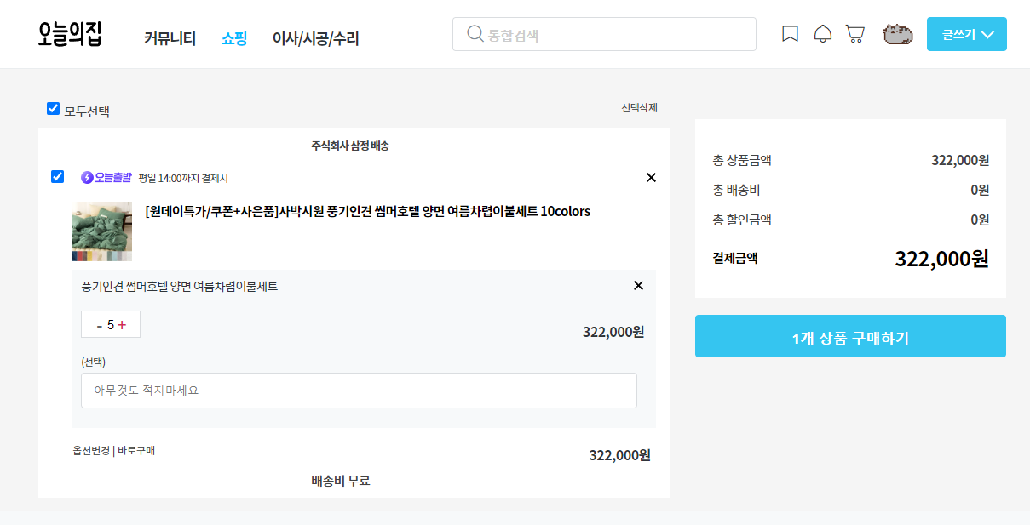
장바구니
장바구니 페이지 안에서도 수령에 따른 가격이 바인딩 됩니다.

Slide 26
질문.

